Slide 1
Django2入门
第一章 进入web的殿堂，与django的初接触、开发环境的相关配置

Slide 2
一、什么是web
web（World Wide Web）即全球广域网，也称为万维网，它是一种基于超文本和HTTP的、全球性的、动态交互的、跨平台的分布式图形信息系统。是建立在Internet上的一种网络服务，为浏览者在Internet上查找和浏览信息提供了图形化的、易于访问的直观界面，其中的文档及超级链接将Internet上的信息节点组织成一个互为关联的网状结构 ---来自百度百科

Slide 3
Web的特点
图形化的：我们能看到的图片，文字，视频，音频，在一个结构下呈现出来。
Web与平台无关：无论是什么操作系统，都可以通过浏览器预览使用
分布式的：在当下网络发达的今天，我们的所有元素被安排在不同的电脑磁盘中，防止因集中读取一台电脑磁盘而出现瓶颈
动态的：信息是可变的，特别是大型更新速度很快的网站
交互的：我们可以通过网上的信息进行与内容的交互，人与人之间的交流

Slide 4
web的结构
网站的前端：通过用户肉眼看到的网站的布局，内容，对网站的操作的功能，一切可以让用户可以直接接触与操作的部分。
网站的后端：大量的业务逻辑，数据库io，用户不可见，不可直接接触的部分。
Ps：用户通过访问前端的功能，前端分为静态功能和动态功能，静态功能则不会和后端服务器进行交互，仅在前端处理并响应用户，动态功能则通过与后端的交互，通过前端发送给后端的指令，在后端接到指令并作出相应逻辑处理后响应给前端，前端在收到后端响应后，将结果直接或二次加工后呈现给用户。

Slide 5
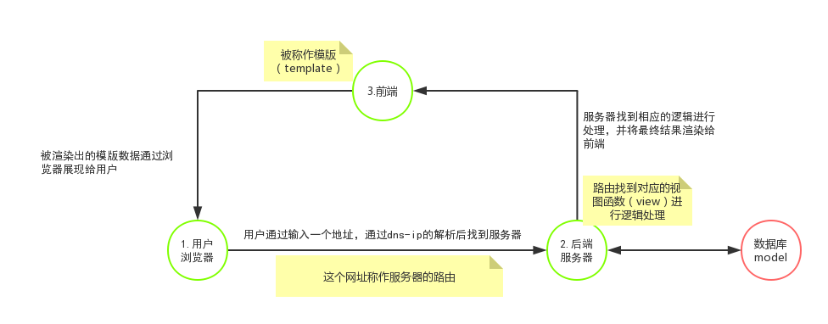
Web结构图-前后端不分离

Slide 6
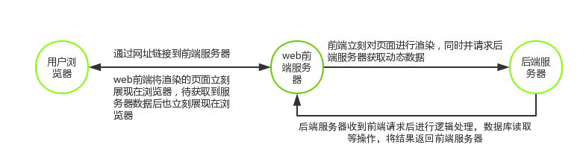
Web结构图-前后端分离

Slide 7
组成前端的开发语言
名称 | 描述 | 举例
超文本语言html | 一种用来标记页面布局的语言 | <table></table>
css | 用来给html添加各种样式的语言 | color:red;
javascript | 用于动态调整html，css，进行前端逻辑处理，与后端交互的语言 | var name = ‘dewei’;

Slide 8
二、python中的后端服务器框架
名称 | 描述
tornado | 支持异步，有自己的服务器的web框架，成熟的web框架，初学难度高
webpy | 一个小巧的web框架，貌似已经停止更新
flask | 一个轻量级框架，生态齐备，使用率高，有一定学习成本
Japronto | 2017年出的新框架，性能很强，但生态还不齐备，当前版本还有诸多问题
django | 成熟的pythonweb框架，生态齐全且功能齐备，学习成本低，易于快速上手

Slide 9
主角：django
django是一个开源的web应用框架，由python编写，他拥有者非常齐备的官方文档，提供一站式的解决方案，包括缓存，数据orm，后台管理，验证，表单处理等多项功能，它可以告诉搭建高性能的优雅的网站

Slide 10
学习的准备之基础知识
请对python基础知识进行掌握，对python3 的一些特性有所了解
对关系型数据库有一定了解，如mysql，它的安装，基本使用
对前端语言有一个基础，html， css 和 javascript

Slide 11
学习的准备之系统环境
课程支持 window，mac，linux（centos，ubuntu，redhat）多平台
课程的录制平台：mac
windows下模拟 mac linux终端 cmder，下载地址：http://cmder.net/

Slide 12
Python3的安装
为什么使用python3:因为django2版本不再支持python2，并且2020年官方将不再支持python2的更新
https://www.python.org/downloads/

Slide 13
pip
Pip是一个python的第三方开源库的下载与安装工具
使用方法：pip install django2==2.1.2
https://pypi.org/project/pip/#description

Slide 14
virtualenv
virtualenv是一个python的虚拟环境库，通过它可以防止各个项目之间因为python版本不同或第三方库版本不同引起冲突，每个虚拟环境都是独立，干净的
pip install virtualenv
创建虚拟环境路径：virtualenv -p python3 env
启动虚拟环境：. env/bin/active
推出虚拟环境： deactive
Ps：虚拟环境不是必须的，根据个人情况和习惯使用

